Slide 1
PHÒNG GIÁO DỤC VÀ ĐÀO TẠO QUẬN LONG BIÊN TRƯỜNG MẦM NON HOA SỮA Năm học 2022-2023
GIÁO ÁN PHÁT TRIỂN NGÔN NGỮ
Đề tài: Thơ Hoa đào Lứa tuổi : Nhà trẻ D1 ( 24 – 36 tháng)

Slide 2
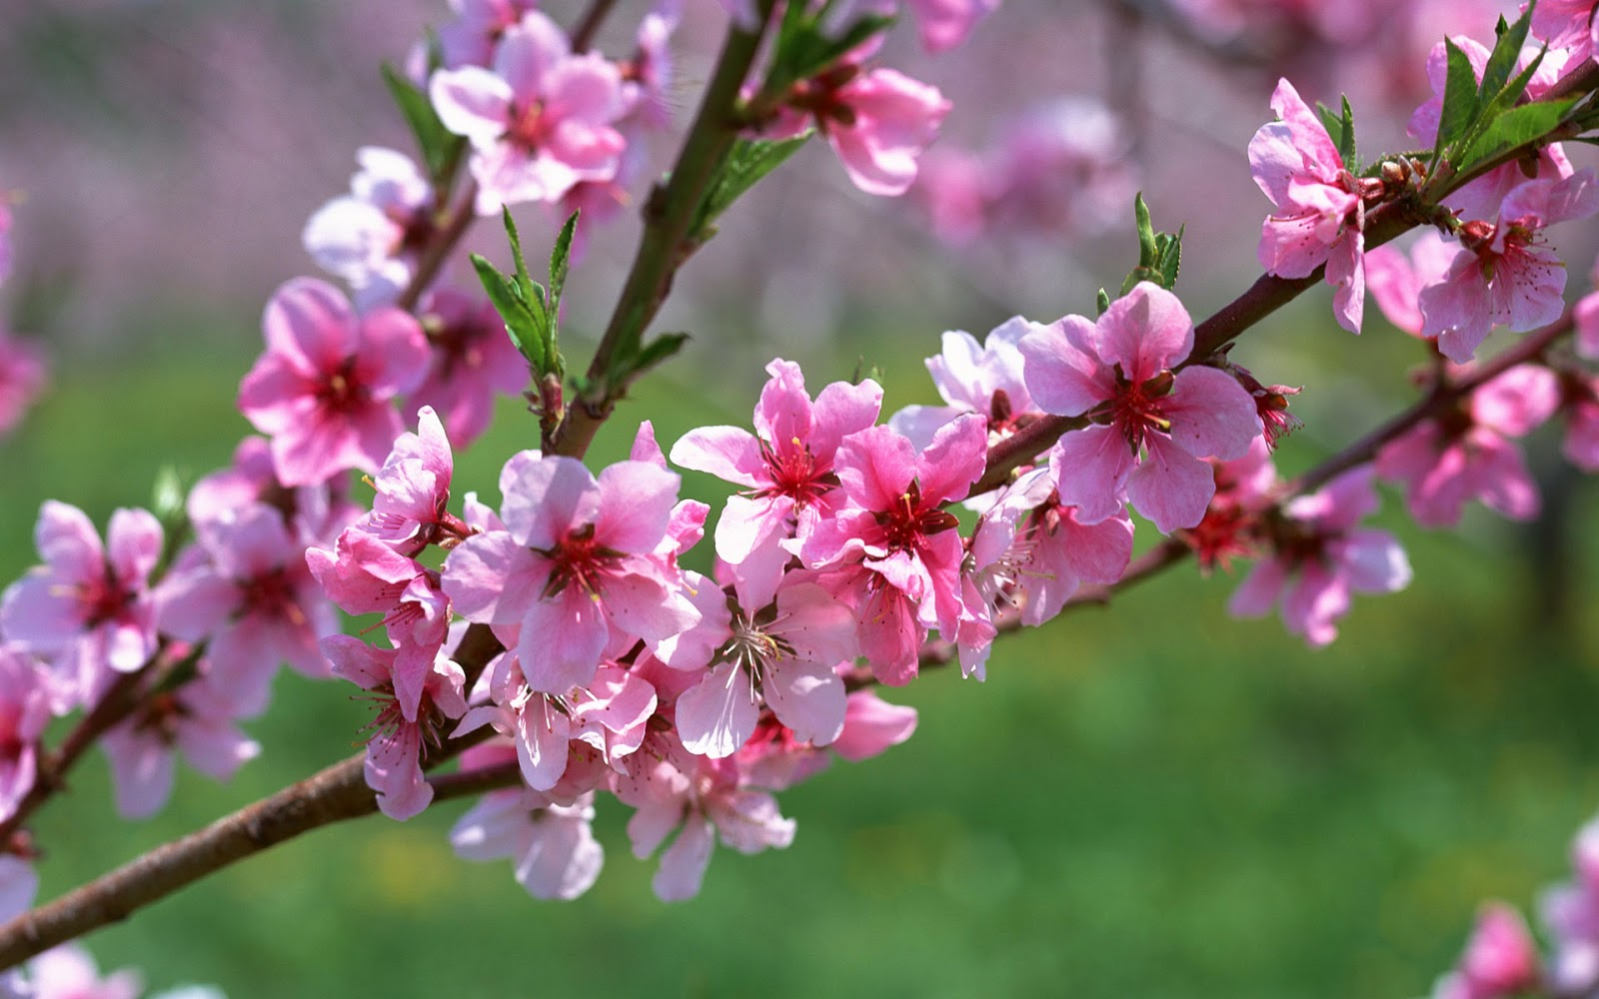
1. Ổn định :
Câu đố
Hoa gì nho nhỏ
Cánh màu hồng tươi
Hễ thấy hoa cười
Đúng là tết đến
Là hoa gì ?

Slide 3
2.Phương Pháp
Lần 1 :Cô đọc diễn cảm
Bài thơ : Hoa đào
Quanh năm đi chơi Trốn tìm trong vỏ Hẹn mùa xuân về Đua nhau cùng nở.
Tác giả: Phùng Ngọc Hùng.

Slide 4
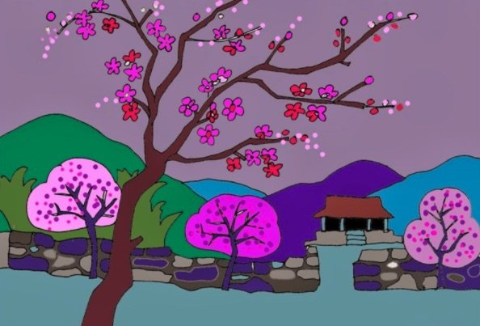
Lần 2 : Cô đọc cùng hình ảnh
Bài thơ : Hoa đào
Quanh năm đi chơi Trốn tìm trong vỏ Hẹn mùa xuân về Đua nhau cùng nở.

Slide 5
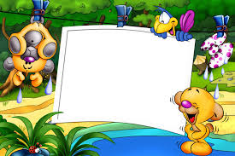
Trẻ đọc cùng cô
Hoa Đào
Quanh năm đi chơi Trốn tìm trong vỏ Hẹn mùa xuân về Đua nhau cùng nở.

Slide 6
3.Kết thúc

